Slide 1
LIETUVOS KARIUOMENĖS STRATEGINĖS KOMUNIKACIJOS DEPARTAMENTAS
Notes:
1

Slide 2
Istoriniai simboliai ir jų svarba tapatybės formavimui

Slide 3
Anthony Smith:
„Pilietinė tapatybė“ yra tokia, kai individai savo tautinį tapatumą sieja su pilietiškumo jausmu, pilietinėmis pareigomis bei privilegijomis.
Pagrindiniai veiksniai, sąlygojantys šį tapatumą, yra labai aiškūs – buvimas tam tikros valstybės piliečiu, aiškių valstybės ribų pojūtis, aktyvus pilietinis dalyvavimas, bendra ekonomika ir t. t.
Kita tapatumo forma – „etninė / kultūrinė“ nėra tokia formali, šiuo atveju asmens tapatumą laiduoja kraujo ryšys su tėvynainiais, bendra kilmė, kalba, prieraišumas tėviškei ar net moralinės vertybės. Aiškiai matyti, jog „etninė / kultūrinė“ tapatumo forma daugiausiai yra paremta emociniais ryšiais.

Slide 4
Tautinė tapatybė – viena iš daugelio socialinio identiteto formų, kuri labai priklauso nuo pagrindinių sąvokų – tautos / tautiškumo, etninės grupės / etniškumo, tautinės / etninės tapatybės bei nacionalizmo – turinio apibrėžties.
Mokslininkės Greenfeld teigimu, sąvoka „nacionalizmas“ dažniausiai vartojama kaip „skėtis“, po kuriuo patalpinami ne tik tokie tarpusavyje susiję reiškiniai, kaip tautinė tapatybė (arba tautybė) ir tautinė sąmonė, bet ir su jais susijusios bendruomenės – tautos.
Anot šios mokslininkės, siauresne, bet pakankamai bendra ir neutralia, prasme ši sąvoka gali būti abipusiai pakeičiama sąvoka „tautinė sąmonė“.

Slide 5
Tautiškumas yra ne kas kita, kaip jausmas, kuris glaudžiai siejasi su gimtąja žeme, bendra kalba, bendrais idealais, vertybėmis bei tradicijomis, o svarbiausia yra pagrįstas simboline identifikacija su tam tikra grupe, daugiausiai per tautinius simbolius:
vėliavą, savitą liaudies muziką, papročius, istoriją, tradicijas ir kt.
O susisaistymas su pastaraisiais simbolinėmis reikšmėmis sukuria tautinę tapatybę, kaip žyminčią bendrą praeitį, dabartį ir gebančią sėkmingai mobilizuoti žmones ateičiai.
Todėl simboliai ir tam tikri ritualai, kuriuose matyti itin aiškus simbolių vartojimas, yra vienas lemiamų veiksnių, kuriančių tautinį identitetą.

Slide 6
Pačia bendriausia prasme simbolis nurodomas kaip daiktas, kažką apibrėžiantis arba vaizduojantis. Paprastai net menkiausias simbolis turi keletą reikšmių.
Nacionalinis simbolis dažniausiai pristatomas kaip daugybės skirtingų elementų visuma, save pasauliui reprezentuojanti kaip tautinę bendruomenę.
Nacionaliniai simboliai atspindi nacionalinį tam tikros tautos individo portretą, elgsenas, vertybes, siekius, istoriją ir pan.
Paprastai tam tikros nacionalinės šventės, svarbūs tautos įvykiai ir kitos manifestacijos yra neatsiejamos nuo vieno svarbiausių nacionalinio simbolio – vėliavos.
Tačiau bet kuri simbolika, tame tarpe ir vėliava, nėra savaime atsirandanti tikrovė, nes daiktus, reiškinius, procesus įprasmina patys žmonės.

Slide 7
„Dar visai neseniai, tik prieš dvidešimt penkerius metus, iš pogrindžio išlaisvinome Vytį, Gedimino Stulpus, Trispalvę ir Tautinę Giesmę, o lietuvių kalbą įteisinome kaip valstybinę. Atgavome savo valstybės simbolius ir, kaip sakoma, per vieną naktį iš liaudies tapome tauta.”
Lietuvos Respublikos prezidentė 2013 06 11

Slide 8
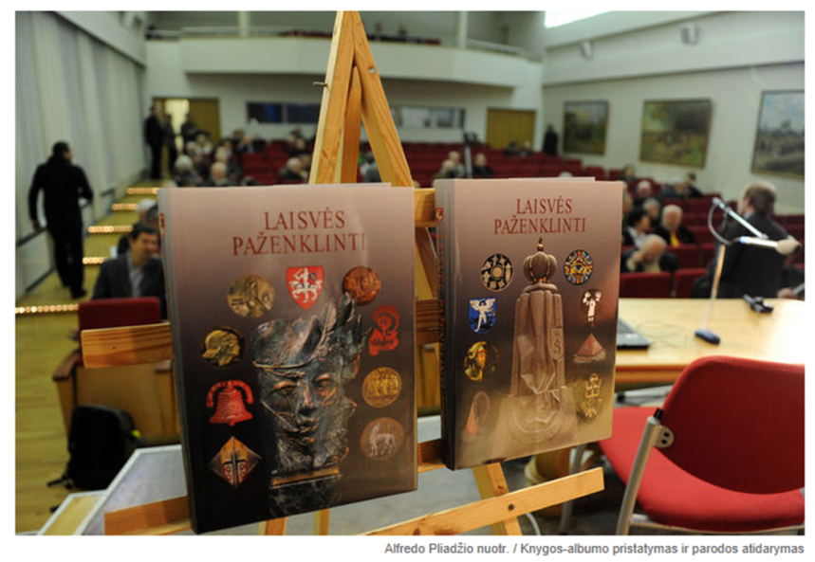
Simbolis yra jėga – jis kaip dinamitas…
- „Priešas ženklo bijo labiau nei kalavijo“, – R.Dichavičius.
…Valstybė – ne tik pušys ir ežerai. Valstybė – tai žymuo, ženklas ir simbolis…
…simboliai, taip pat meno kūriniai įtvirtina Lietuvos valstybę, tautos savimonę, jos kalbą ir kultūrą…
…Jei ne šie atributai, šiandien nebūtų ir pačios Lietuvos…
http://www.15min.lt/naujiena/kultura/asmenybe/dailininkas-ir-fotomenininkas-rimantas-dichavicius-knyga-atsirado-is-pasiutimo-ir-liudesio-285-263724#ixzz2nooXiviY

Slide 9
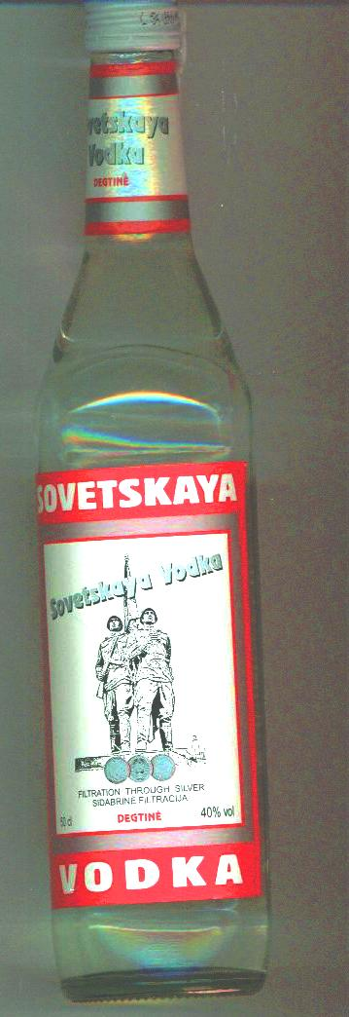
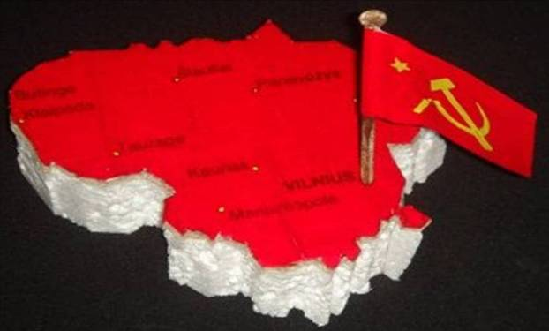
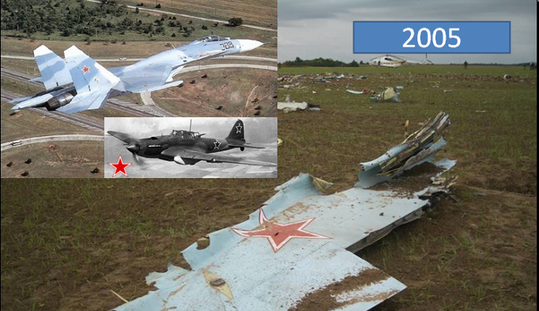
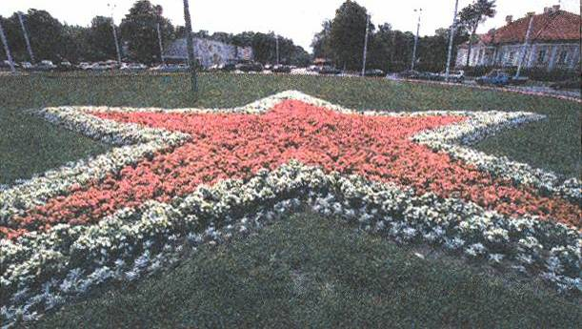
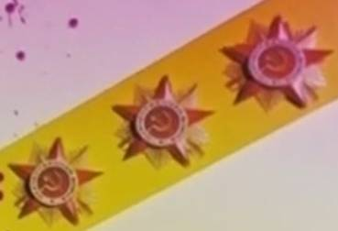
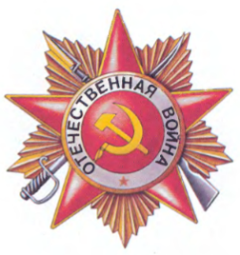
SITUACIJA

Slide 10
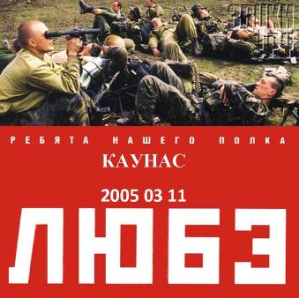
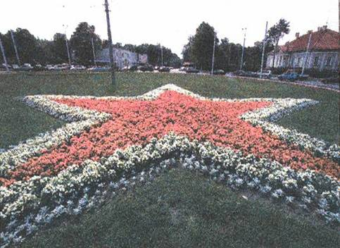
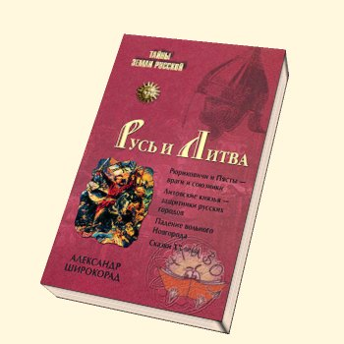
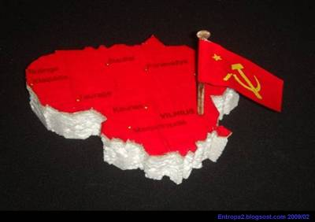
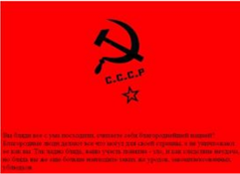
PRIĖJIMO BŪDAI
Kultūra:
Istorija:
Kibernetinė
erdvė :
Knyga:
“Rusija ir Lietuva”
Kinas:
Baltiškasis
Nacizmas
Notes:
10
нацизм по пРиБалтийский

Slide 11
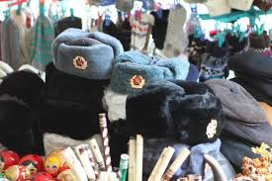
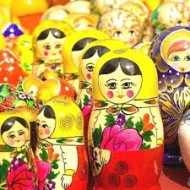
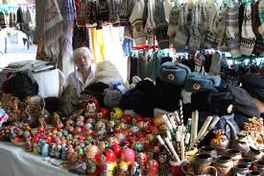
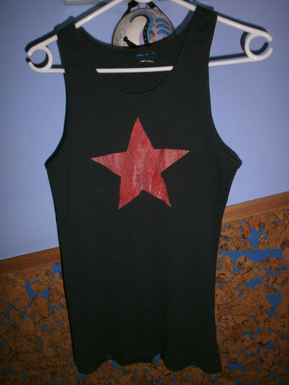

Slide 12
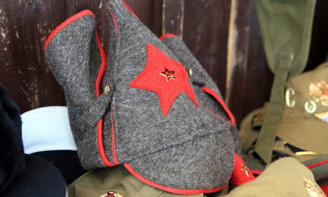
Trakuose netoli pilies

Slide 13
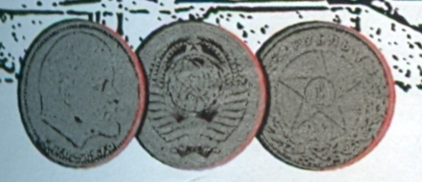
Del simbolikos demonstravimo
Pagal ATPK 259 (1) str. pažeidimų protokolą dėl ATPK 188 (18) str. turi teisę surašyti policijos pareigūnai, o teismas nagrinėja administracinės teisės pažeidimo bylą ir skiria administracinę nuobaudą;
LR valstybinė maisto ir veterinarijos tarnyba informavo, kad jie vertina ir nagrinėja skundus dėl produktų ženklinimo.
Notes:
Del simbolikos demonstravimo
Pagal ATPK 259 (1) str. pažeidimų protokolą dėl ATPK 188 (18 ) str. turi teisę surašyti policijos pareigūnai, o teismas nagrinėja administracinės teisės pažeidimo bylą ir skiria administracinę nuobaudą;
LR valstybinė maisto ir veterinarijos tarnyba informavo, kad jie vertina ir nagrinėja skundus dėl produktų ženklinimo, todėl reikėtų užpildyti jų internetiniame puslapyje pateiktą anketą (pridėti užfiksuotą prekę) arba (parašyti raštą) ir jie atitinkamai įvertins skundą.

Slide 14
PAŽEIDIMAS ! Dėl atsakomybės už nacistinių ar komunistinių simbolių platinimą ar demonstravimą (ATPK 188¹⁸ straipsnis)
=
Notes:
14
14
Nacistinės Vokietijos, SSRS ar Lietuvos SSR vėliavos ar herbo arba vėliavų, ženklų ar uniformų, kurių sudedamoji dalis yra nacistinės Vokietijos, SSRS ar Lietuvos SSR vėliava ar herbas, nacistinių ar komunistinių organizacijų simbolių ar uniformų arba nacistinės Vokietijos, SSRS ar Lietuvos SSR vėliavos ar herbo, nacistinės svastikos, nacistinio SS ženklo, sovietinio kūjo ir pjautuvo ženklo, sovietinės raudonos penkiakampės žvaigždės ženklo pagrindu sudarytų vėliavų ar ženklų, atsakingų už Lietuvos gyventojų represijas Vokietijos nacionalsocialistų ar SSRS komunistų partijos vadovų atvaizdų platinimas, naudojimas susirinkime ar kitame masiniame renginyje arba kitoks demonstravimas, taip pat nacistinės Vokietijos, SSRS ar Lietuvos SSR himno viešas atlikimas –
užtraukia baudą nuo penkių šimtų iki vieno tūkstančio litų su daikto, kuris buvo administracinio teisės pažeidimo padarymo įrankis, konfiskavimu.
Pagal šį straipsnį neatsako asmuo, kuris padaro šio straipsnio pirmojoje dalyje nurodytas veikas muziejų veiklos, visuomenės informavimo apie istorinius ir dabarties įvykius, totalitarinius režimus, švietimo, mokslo, meno, kolekcionavimo, antikvarinės ar sendaikčių prekybos tikslais, asmuo, kuris naudoja oficialią egzistuojančios valstybės simboliką, taip pat Antrojo pasaulinio karo dalyvis, vilkintis savo uniformą.

Slide 16
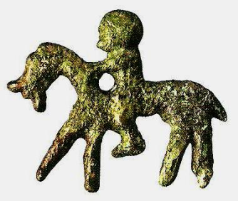
Kad lietuviai nuo seno naudojo raitelio (Vyčio) ženklą, mums byloja archeologiniai radiniai liudijantys, jog mūsų protėviai jau X-XI a., puošėsi amuletais su raitelio atvaizdais.
Istorikai mini tariamą- neišlikusį karaliaus Mindaugo antspaudą, kuriame atvaizduotas raitelis su pakeltu kalaviju, rankoje laikomu skydu.

Slide 18
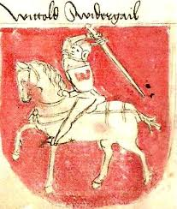
Vytauto ir Švitrigailos vėliavos herbas. XV a. Vokietijos herbyne. 1394 m. vokiečių kronikininkas mini 6 iš Vytauto atimtas vėliavas. Kitoje vietoje kronikininkas mini žuvusius „500 ginkluotų vyrų, buvusių su Vytauto vėliava“
LIETUVOS HERBAS XV a.

Slide 19
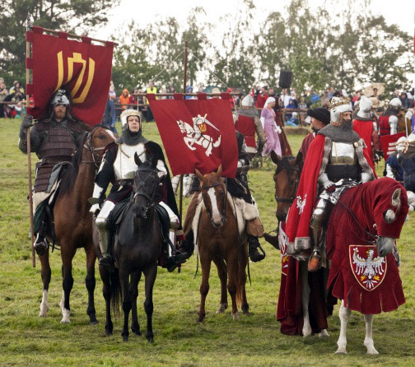
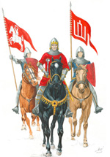
Žalgirio mūšyje Lietuva turėjo 40 vėliavų: 30 su gediminaičių stulpais ir 10 su Vyčiu

Slide 20
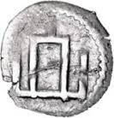
TRAKŲ ŽEMĖS HERBAS
LDK VYTAUTO DENARAS
1410 -1430

Slide 21
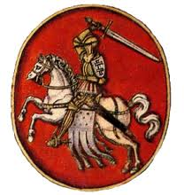

Slide 22
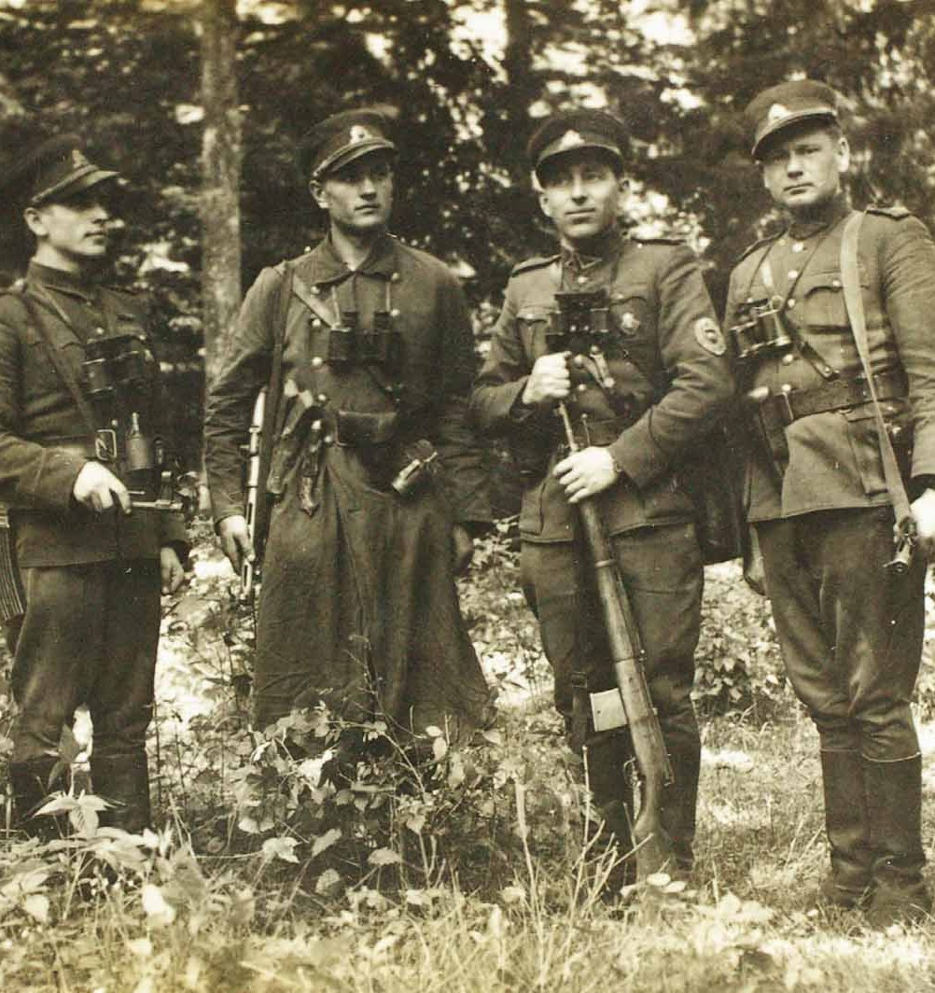
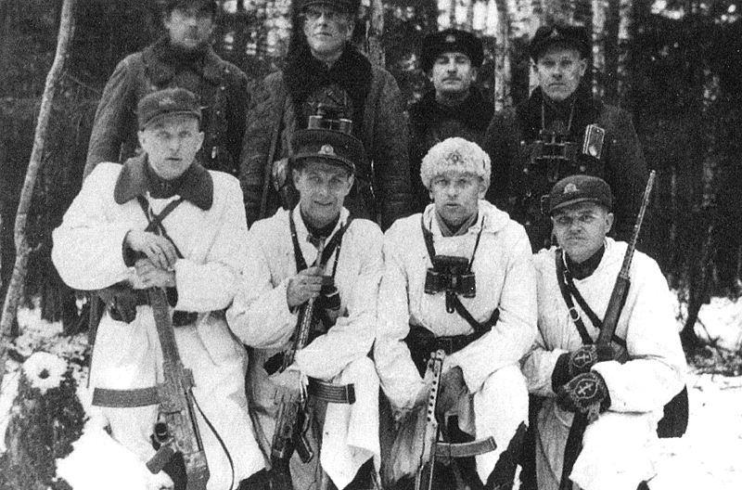
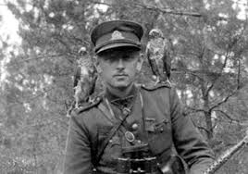
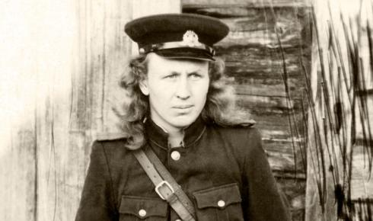

Slide 23
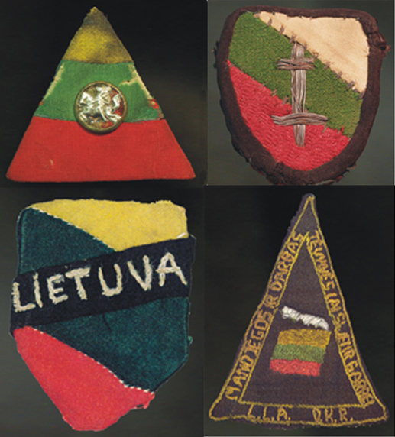
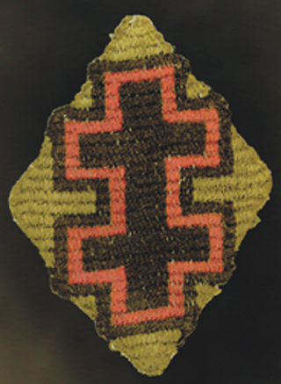
LIETUVOS PARTIZANŲ NAUDOTI ŽENKLAI

Slide 24
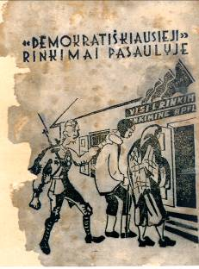
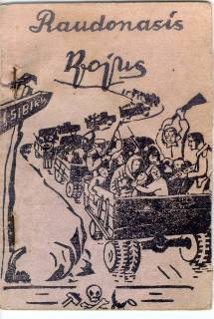
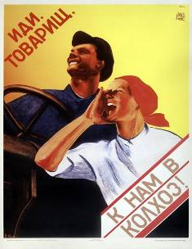
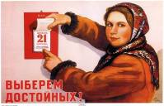
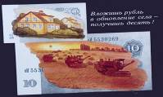
Notes:
24

Slide 25
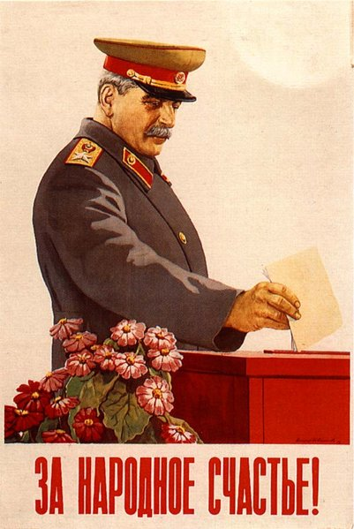

Slide 26
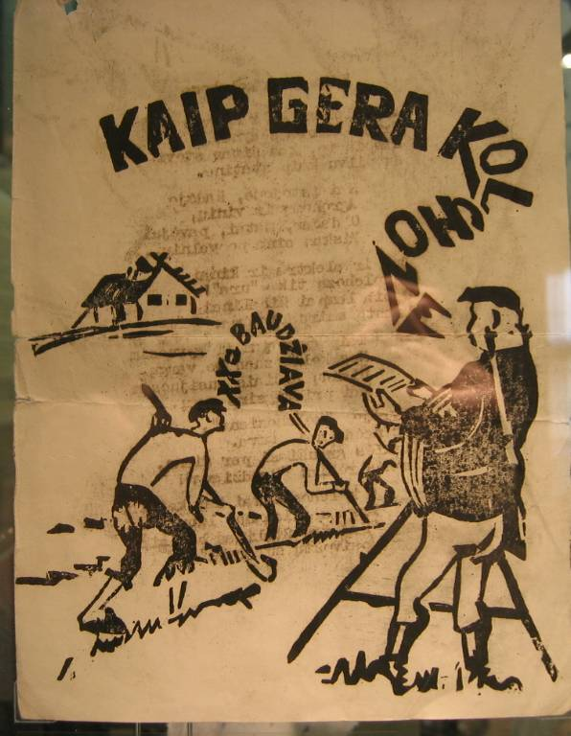
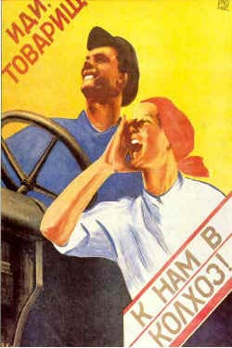
„Kaip gera kolchoze“

Slide 27
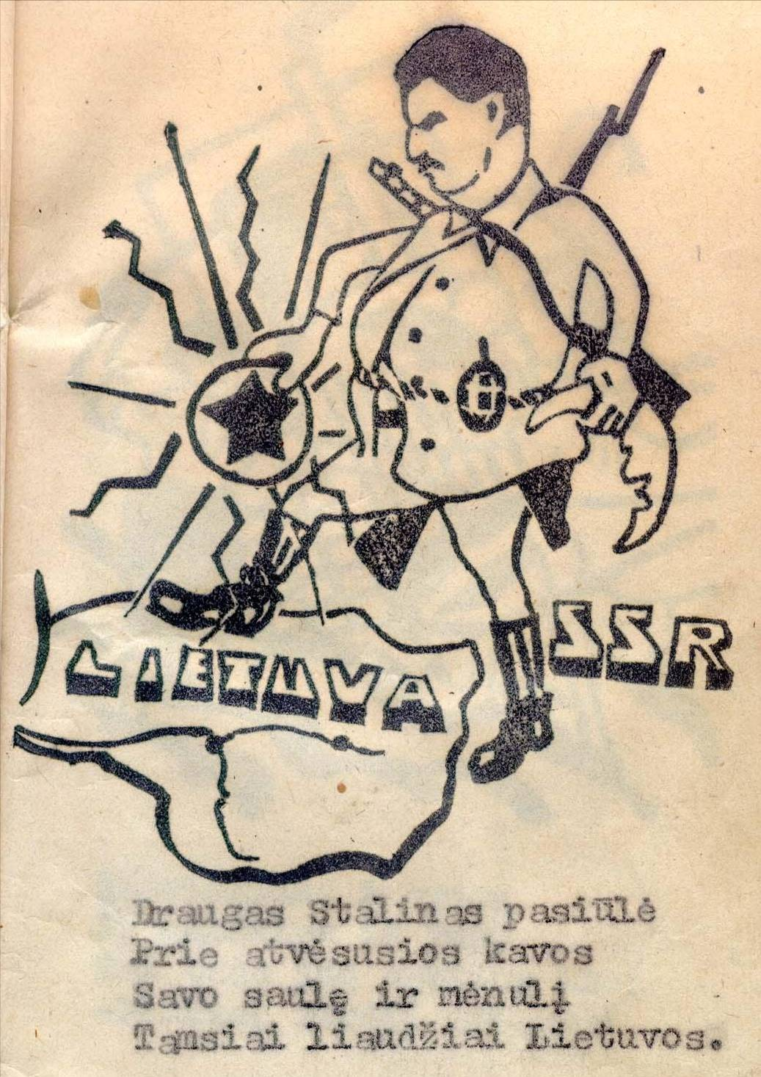

Slide 28
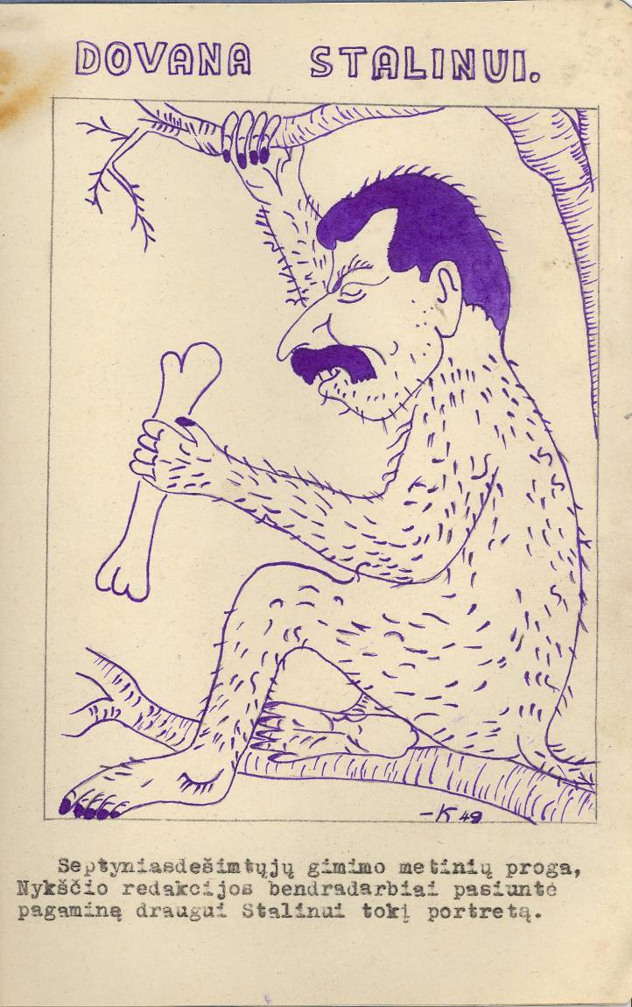

Slide 29
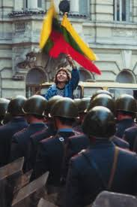
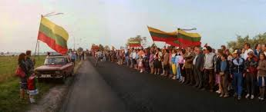
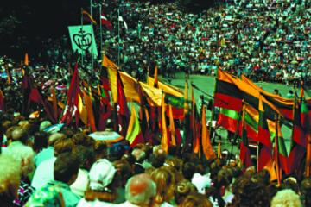

Slide 30
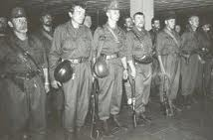
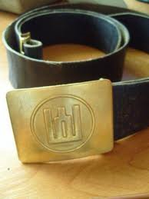
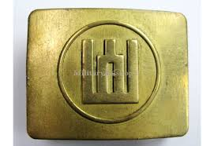

Slide 31
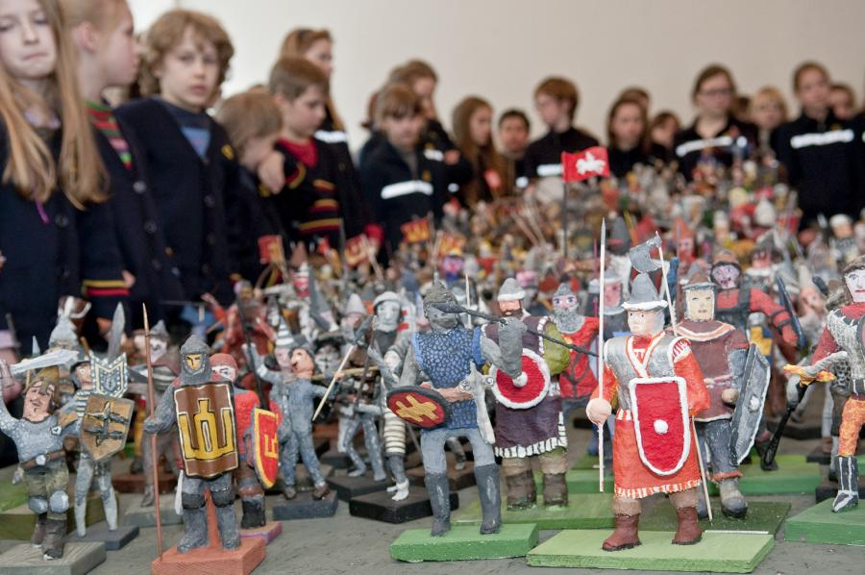

Slide 32
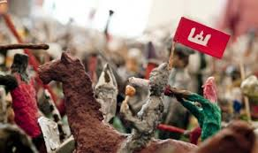

Slide 33
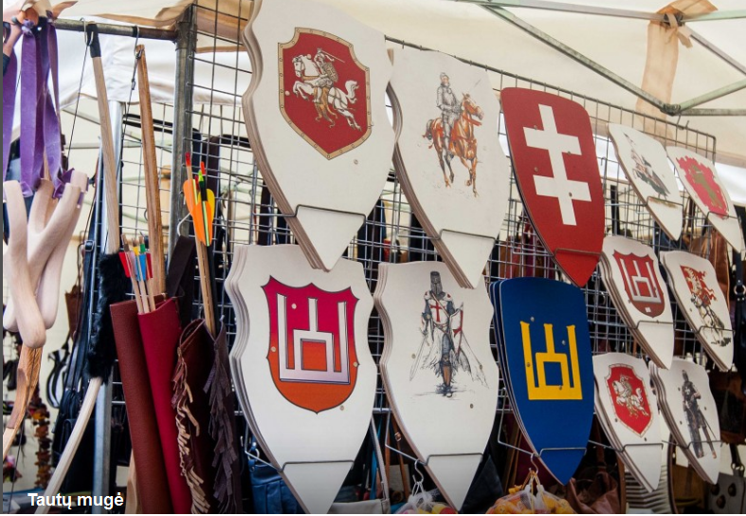

Slide 35
Valstybinė LDK kalba buvo senoji baltarusių kalba, ja kalbėjo ir valdovai, ir elitas
“[...] белорусская культура была образующей, общей для ВКЛ. Белорусский язык тогда был языком аристократов. [...] тогда в Европе было два языка международной переписки: латинский и старобелорусский, на котором разговаривали Великие князья Витовт и Ягайло, управляя Польшей и Литвой. “Осеннее обострение литовских фобий”02.10.2013 Денис Гайшун http://www.belvpo.com/ru/30290.html
“[...] до 1385 года в развитии Великого княжества доминировало преимущественно литвинское (белорусское) начало, белорусская культура, что проявлялось в первую очередь в государственном, официальном статусе старобелорусского языка. Им пользовались не только простой народ, но и канцелярия, и великокняжеский двор. “Кревская уния – день единения белорусов и поляков” 16.08.2013 Денис Гайшун http://www.belvpo.com/ru/29007.html

Slide 36
Vytautas kryžiuočius laikė atėjūnais grobikais, o jų ginčijamus Žemaičius ir kitas žemes – savo tėvų palikimu. Įdomus jo raštas imperatoriui Zigmantui, kur jis nurodo Vroclave 1420 m. Padaryto Zigmanto sprendimo neteisingumą.
Jis rašo: „Žemaičius priteisei ne mums, o juk tai yra mūsų senelių ir prosenelių palikimas. Juos ir dabar mes valdome. Žemaičiai visada buvo ir tebėra ta pati Lietuva, nes visur čia kalbama ta pačia lietuvių kalba. Bet kadangi žemaičiai yra žemesnėj vietoj, negu Lietuva, tai tas kraštas lietuviškai vadinamas Žemaičių kraštu, nes taip lietuviškai yra vadinama žemuma. O Žemaičiai - kraštą, esantį aukštesnėj vietoj, vadina Aukštaičiais. Bet Žemaičiai visada vadinosi lietuviais, niekad nesivadino žemaičiais. Dėl tos pačios tautinės vienybės mes į savo titulą neįrašome Žemaičių, nes toji žemė ir jos gyventojai yra t a p a t i L i e t u v a i r t i e
p a t y s l i e t u v i a i.“

Slide 37
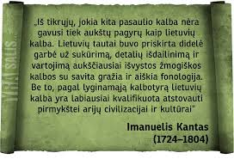

Slide 38
Theodoras S. Thurstonas: matuojant kalbos grožį lietuviai turėtų užimti pirmą vietą
Theodoro S. Thurstono rašinys apie lietuvių kalbą primena odę: ,,Ji pralenkia visas kitas Europos kalbas savo antikiškumu, garsų grynumu ir savo nuostabia gramatine struktūra.“ Nors straipsnis rašytas dar l94l metais, jis lietuvių aptiktas ir interneto svetainėse pradėtas skelbti tik visai neseniai. Ir nenuostabu, sukėlė naują pasididžiavimo savo kalba bangą.
„Lietuvių kalba kokia sena ji bebūtų, pasižymi nuostabia struktūra, tobulesne už sanskritą ir graikų kalbą, žodingesnė negu lotynų kalba ir nepalyginamai įmantresnė, negu bet kuri iš paminėtų trijų. Ir vis dėlto lietuvių kalba turi su visomis trimis kalbomis didesnį giminingumą, negu kad gamta būtų galėjusi sukurti, ne tik veiksmažodžių šaknyse bet ir taip pat gramatinės struktūros formose bei žodžių morfologinėj konstrukcijoj. Toks aiškus giminingumas, kad bet koks filologas gali matyti labai aiškiai, kad sanskritas, graikų ir lotynų kalbos turėjo išsivysti iš bendro šaltinio – lietuvių kalbos.“

Slide 39
Kodėl Lietuvoje gyventi gera
Lietuviai turi neįtikėtiną sugebėjimą susivienyti, būti patriotiški, ir iškovoti laisvę ne tik ginklu, bet ir daina. Galime didžiuotis savo turtinga istorija, mūsų protėviai buvo tikri didžiavyriai, ir kiekvienas iš mūsų turime tai savo kraujyje.
(...)
Mes kalbame viena seniausių ir viena mažiausiai pakitusių pasaulio kalbų. Tai turbūt reiškia, kad turime vertybes, jeigu sugebėjome išsaugoti savo kalbą net per visus karus ir okupacijas, ar ne? Mūsų kalba giriama kaip labai daininga ir turtinga, o išmokti jos yra gerokai sudėtingiau nei daugelio kitų kalbų (taip jau būna su turtingomis kalbomis).
Laimės kūdikis

Slide 41
BENEDIKTAS VANAGAS:
Vytis ir yra tas simbolis, vidinis švyturys, kuris
atskleidžia mūsų vidines galias.(...)
Lietuviams supratus, kad mūsų genas yra Vytis, valstybė labai gretai pradės judėti priekį. Daug metų Vytis buvo užkastas kaip nereikšmingas istorinis simbolis.
Dabar Lietuvos Vytis vėl natūraliai tampa lietuvius įkvepiančiu simboliu. Nes būtent Vytis išreiškia tautos savastį.
Trispalvė, be abejonės, jau turi savą emocinį krūvį. Bet ji neišreiškia visos mūsų istorijos, tik jos nedidelę dalį.
Didžioji mūsų istorijos dalis yra Vytis.
Kokia mūsų valstybės perspektyva? Aš esu ramus dėl valstybės.
Vytis tikrai mumyse prasimuš. Tai – dominuojantis mūsų genas. Tik dėl jo išlikome ir esame stiprūs. (...)
O ant to šio pagrindo [reikia] nusibrėžti valstybės vystymo strategiją. Iškelti Vytį kaip tikrąjį tautos ženklą ir sparčiai judėti į priekį.

